Slide 1
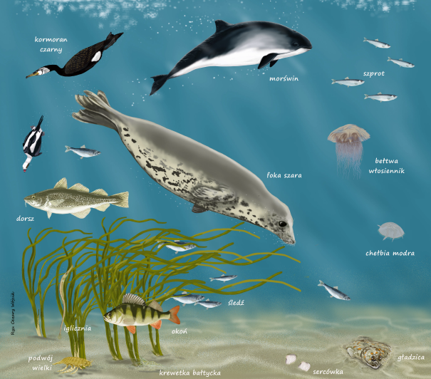

SUPERMOCE MIESZKAŃCÓW BAŁTYKU

Slide 2
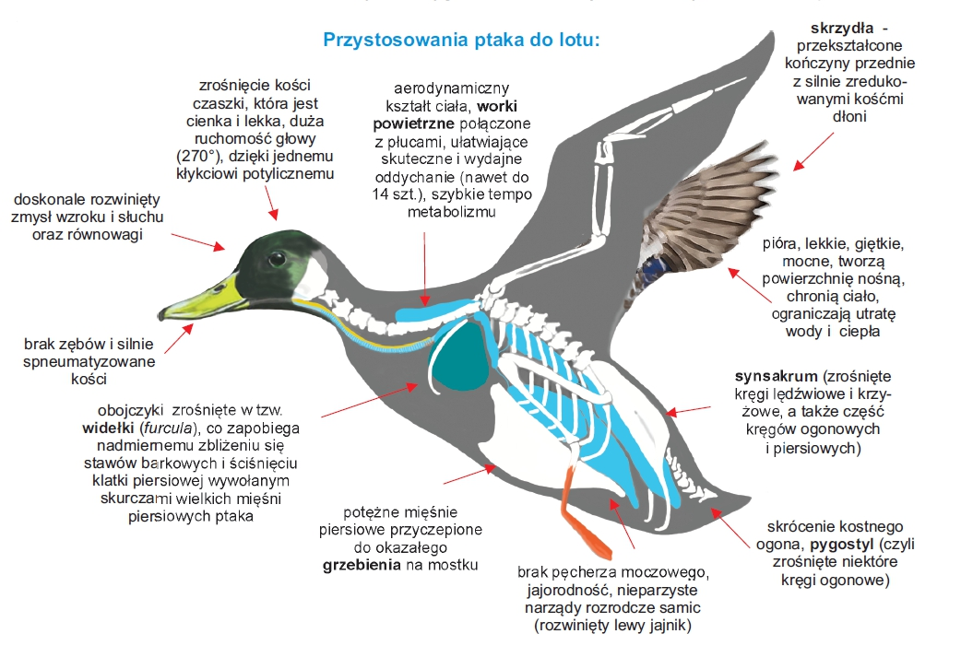
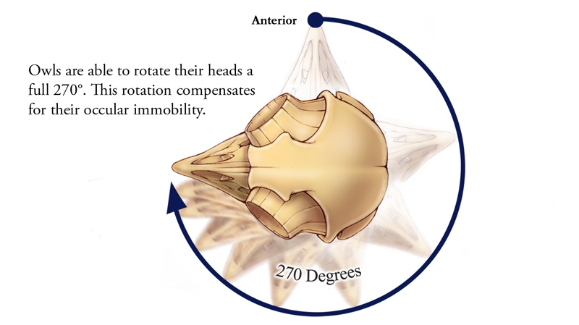
Ruchliwość głowy
© Fabian de Kok-Mercado

Slide 3
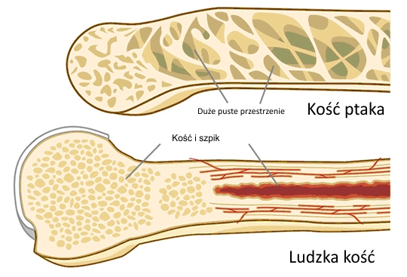
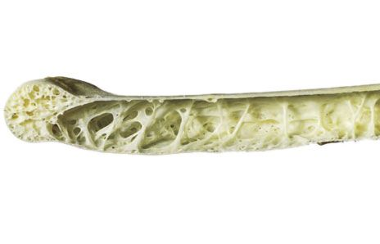
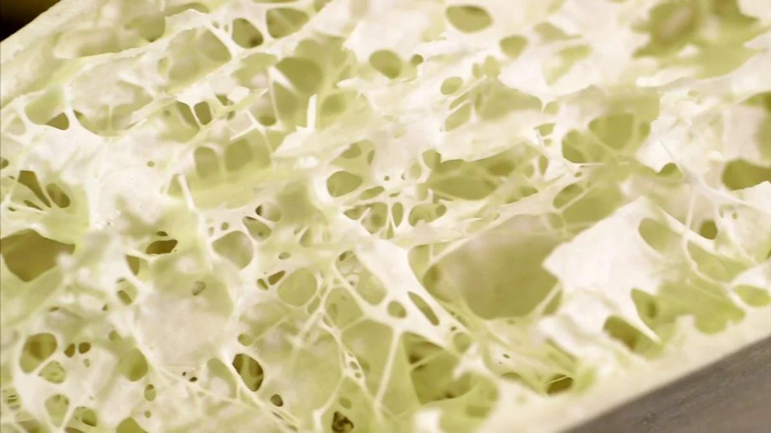
Spneumatyzowane kości
www.study.com

Slide 4
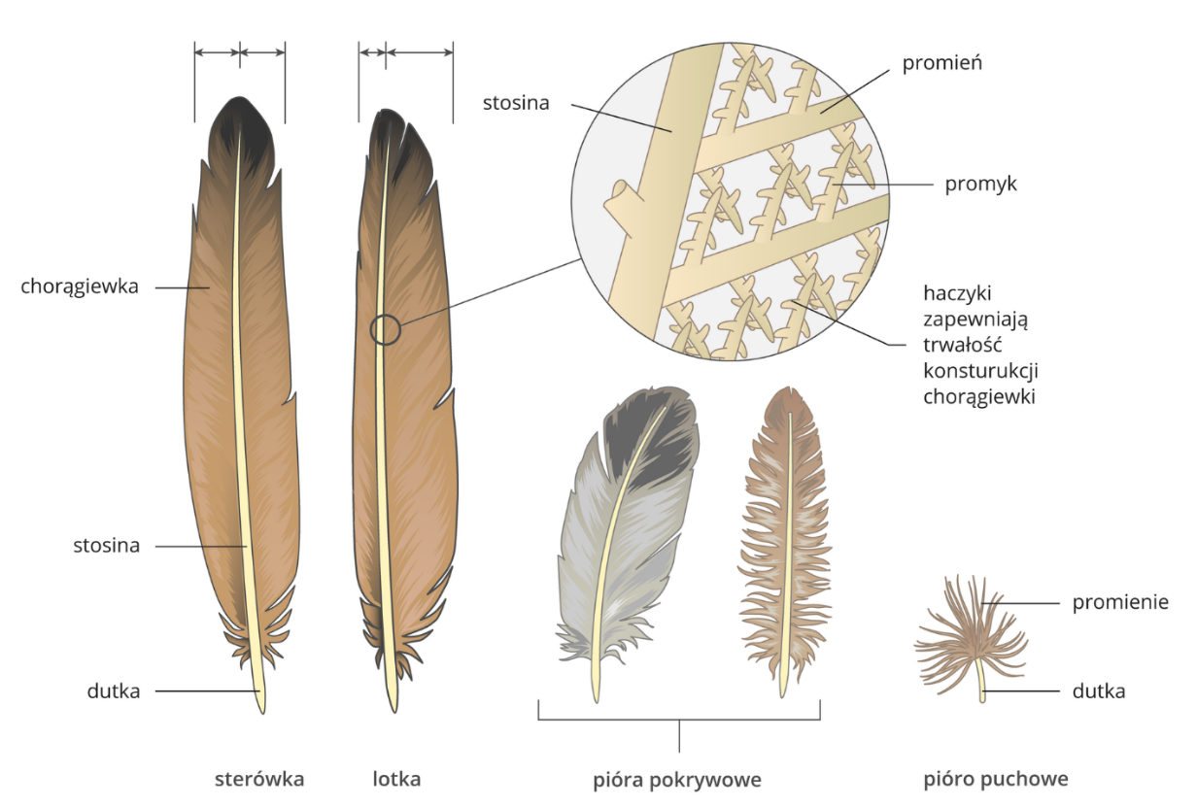
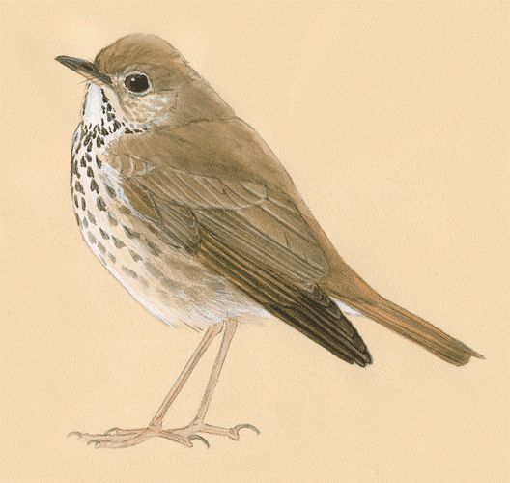
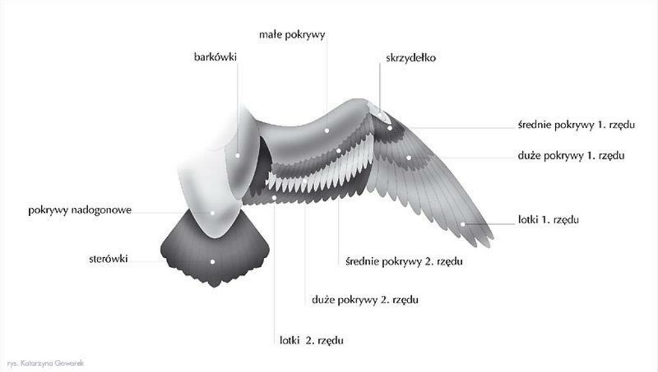
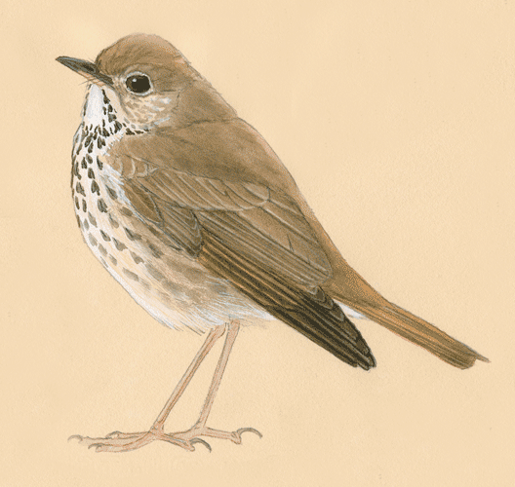
Pióra ptaka
Źródło: Andrzej Bogusz, licencja: CC BY 3.0.
https://johnmuirlaws.com

Slide 5
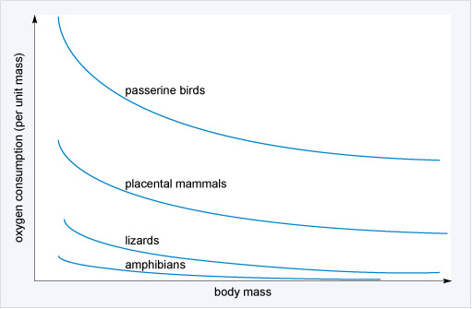
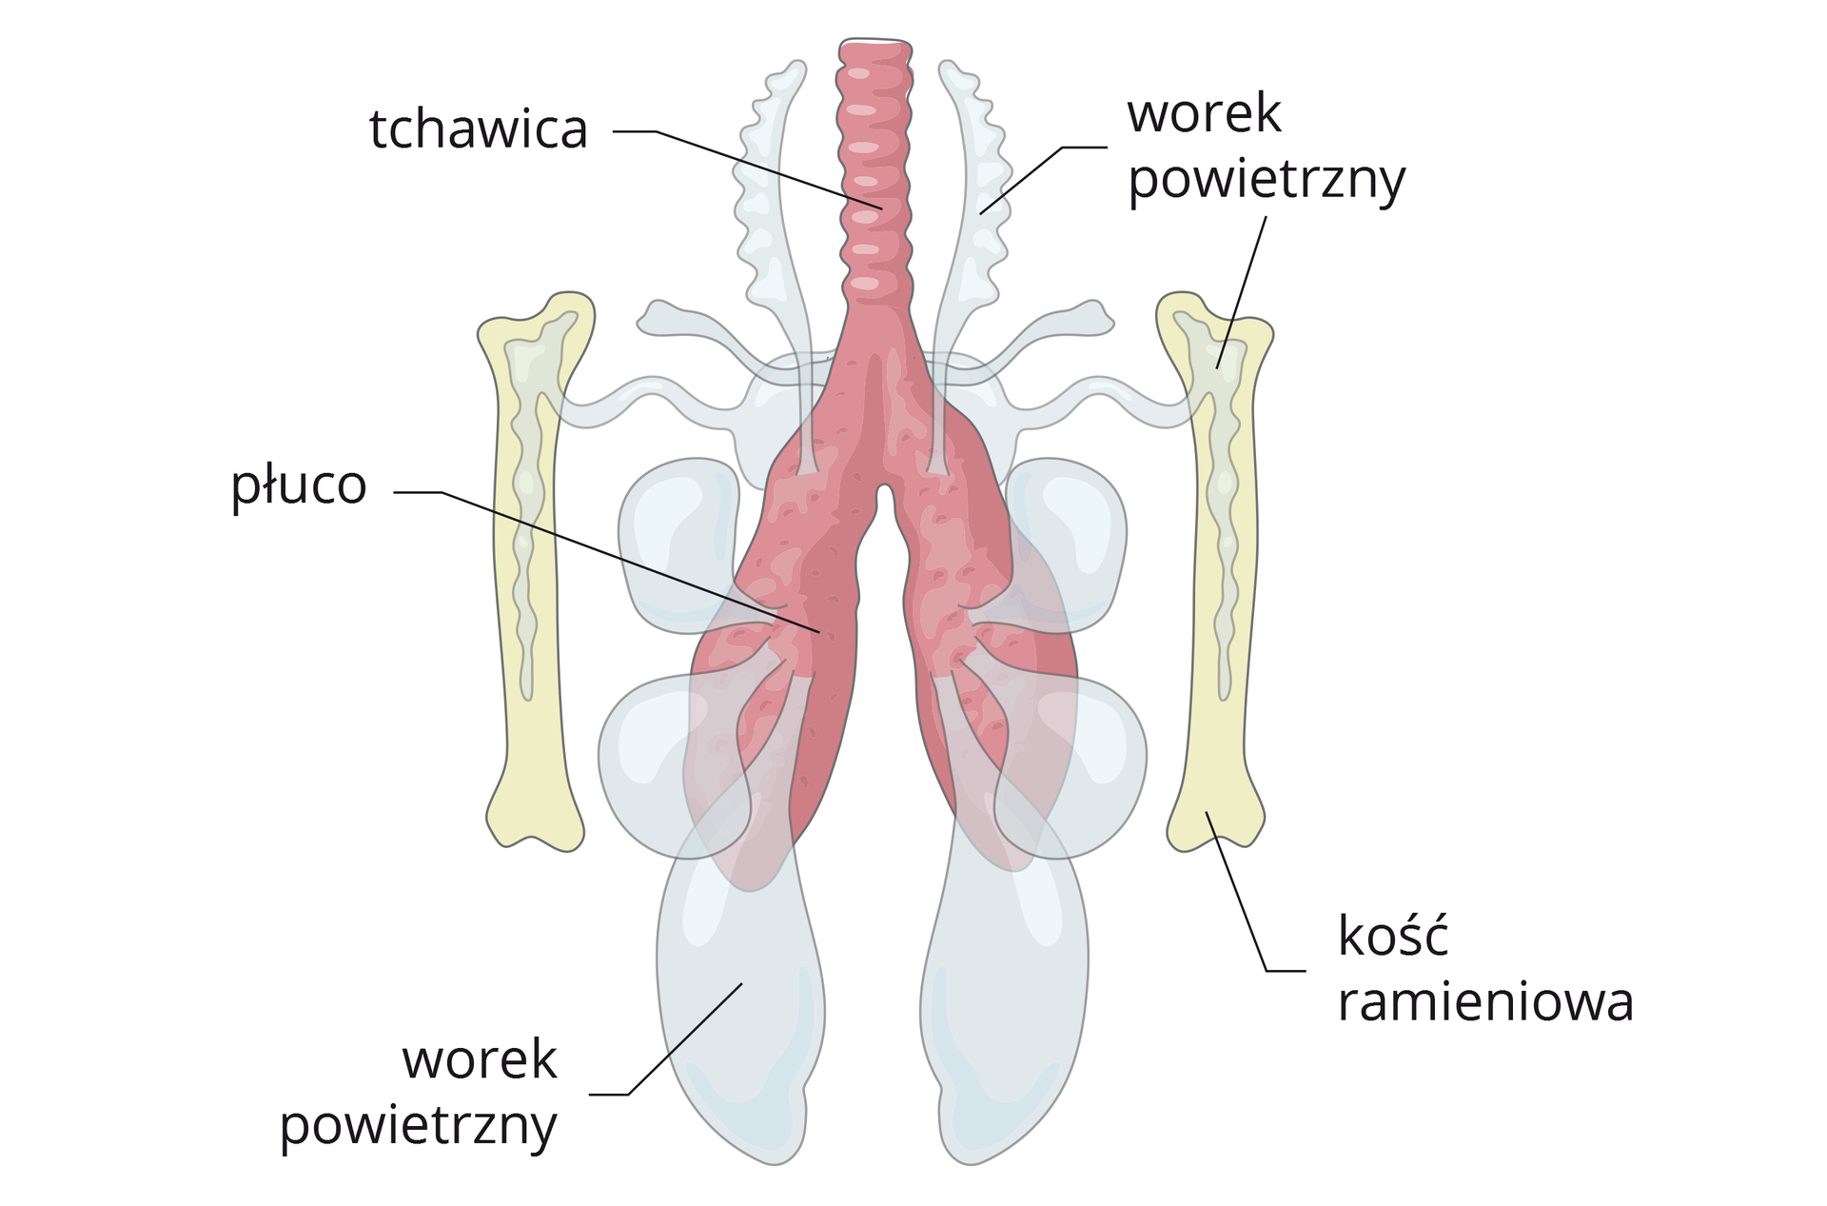
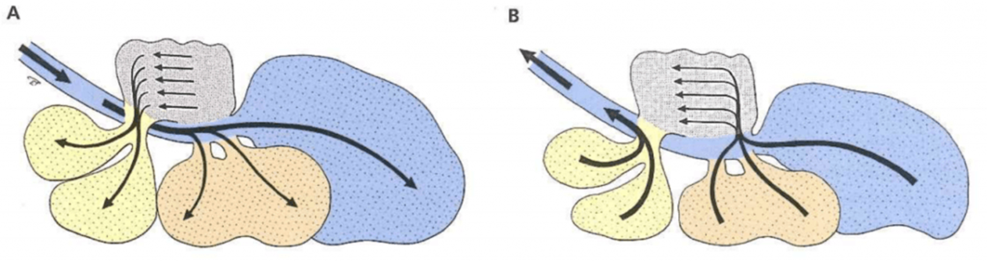
Worki powietrzne i metabolizm
ptaki wróblowe
wykorzystanie tlenu (na jednostkę masy)
ssaki łożyskowe
jaszczurki
płazy
masa ciała
Źródło: Andrzej Bogusz, licencja: CC BY 3.0.
Wysoki metabolizmy, wynikający z ruchliwego trybu życia,
wymaga dużych ilości tlenu
wdech
wydech
Podstawowa przemiana materii (PPM) – mierzona
zużyciem tlenu) u różnych grup kręgowców.
Ptaki wróblowe mają zwykle wyższe wartości PPM niż
ptaki nie-wróblowe

Slide 6
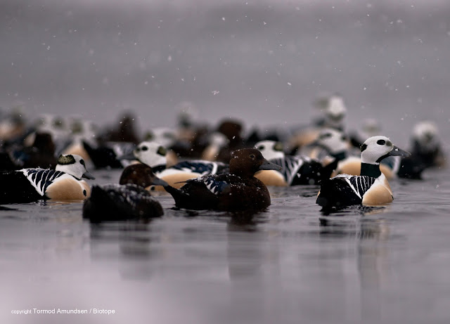
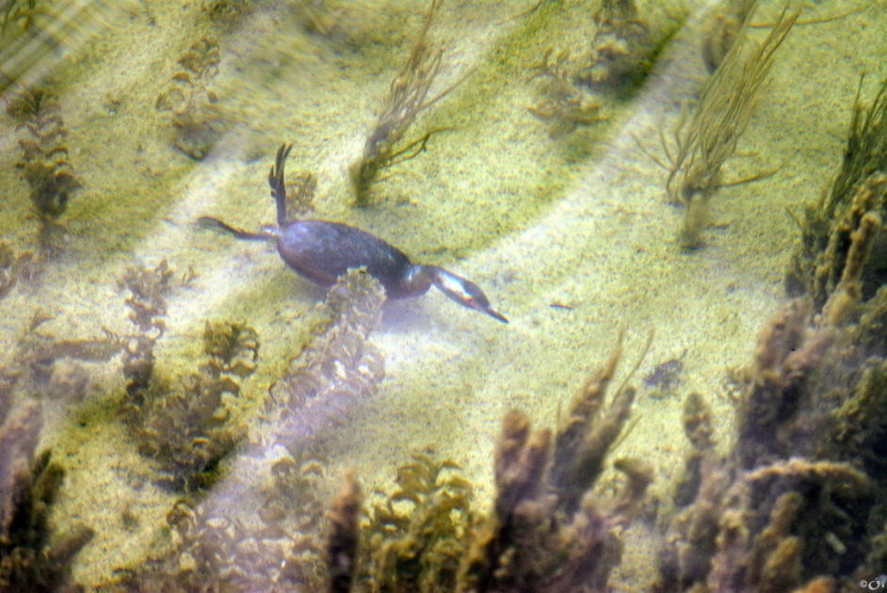
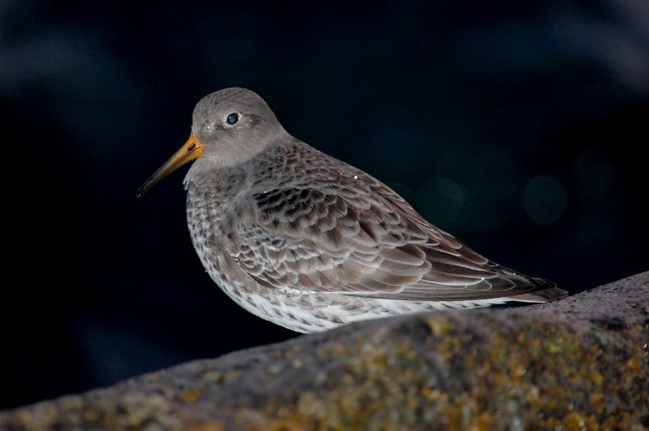
Przystosowania ptaków do wodnego trybu życia
Ochrona przed utratą ciepła
Przystosowania do przebywania pod wodą
Przystosowania do zdobywania pokarmu
Notes:
Zasiedlając środowisko wodne (morskie), ptaki muszą być przystosowane do ochrony przed utrata ciepła, unikając wychłodzenia ciała na skutek wiatru czy przemoczonego upierzenia. Większość gatunków zasiedlających środowisko morskie będzie zdobywać pokarm znajdujący się pod powierzchnią wody, muszą zatem być przystosowane do nurkowania. Będą nurkować do samego dna, podejmując z niego np. małże lub ścigać ofiary bezpośrednio w toni wodnej. Ruch pod wodą podczas nurkowania jest napędzany przy pomocy ruchu kończyn tylnych i odpowiednio zmodyfikowanej stopy lub ruchu skrzydeł (alkowate). Dzioby wszystkich gatunków ptaków są odpowiednio przystosowane do zdobywania pokarmu np. chwytania ryb.

Slide 7
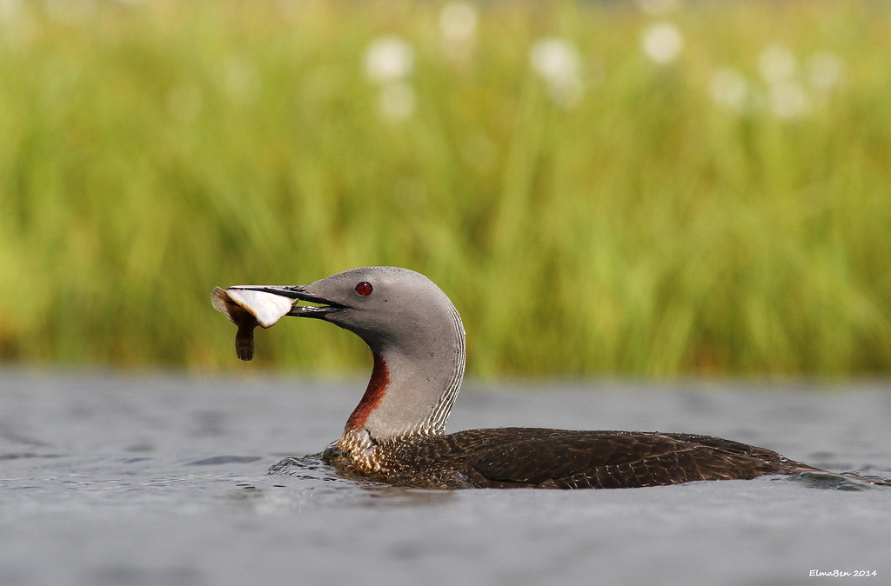
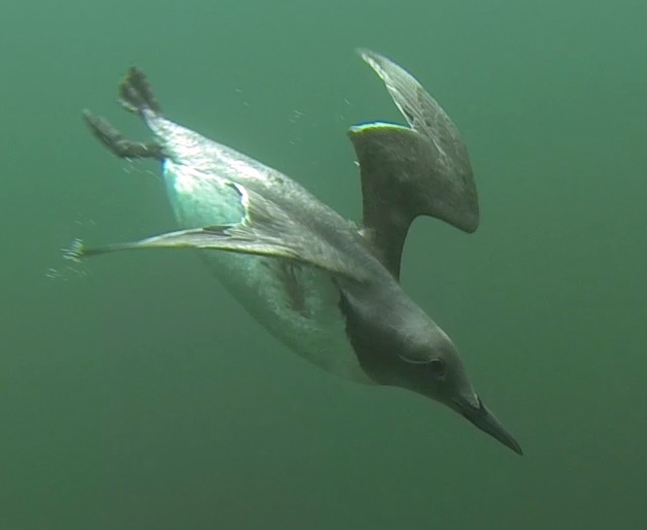
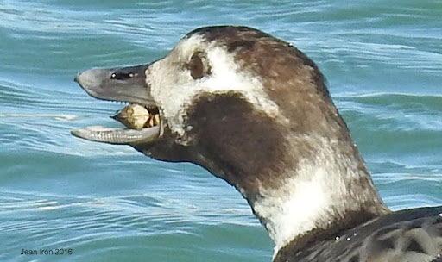
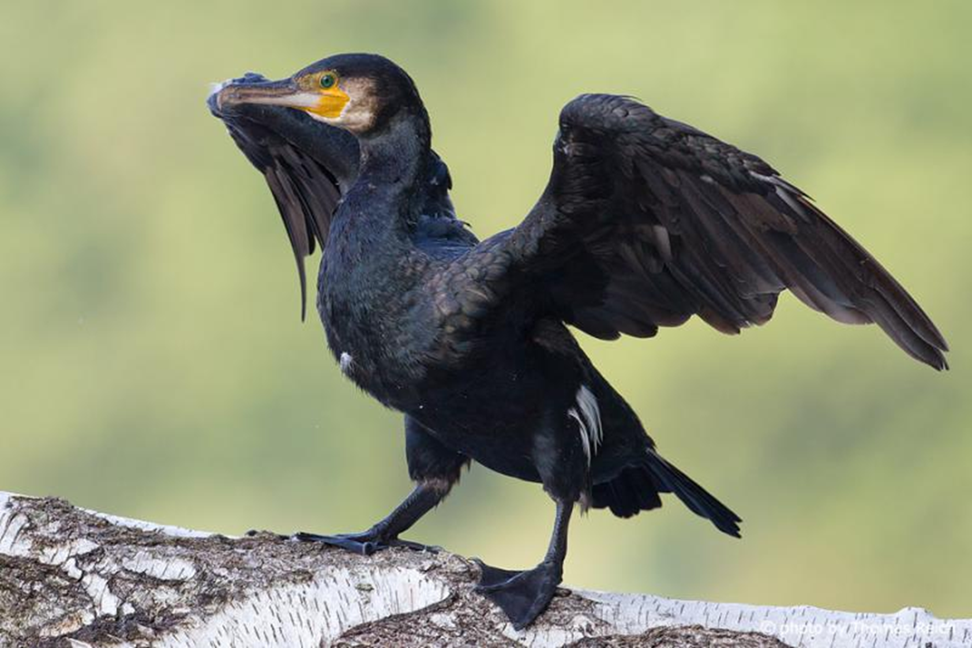
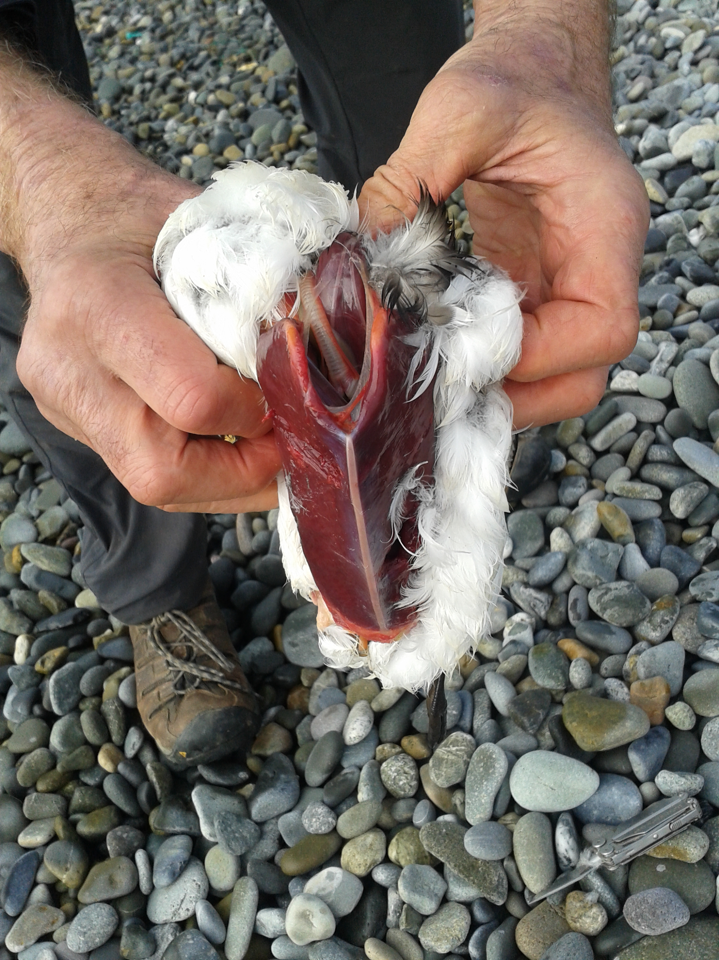
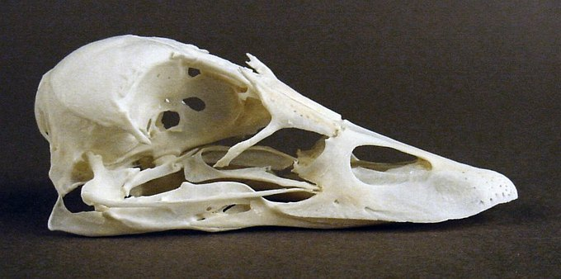
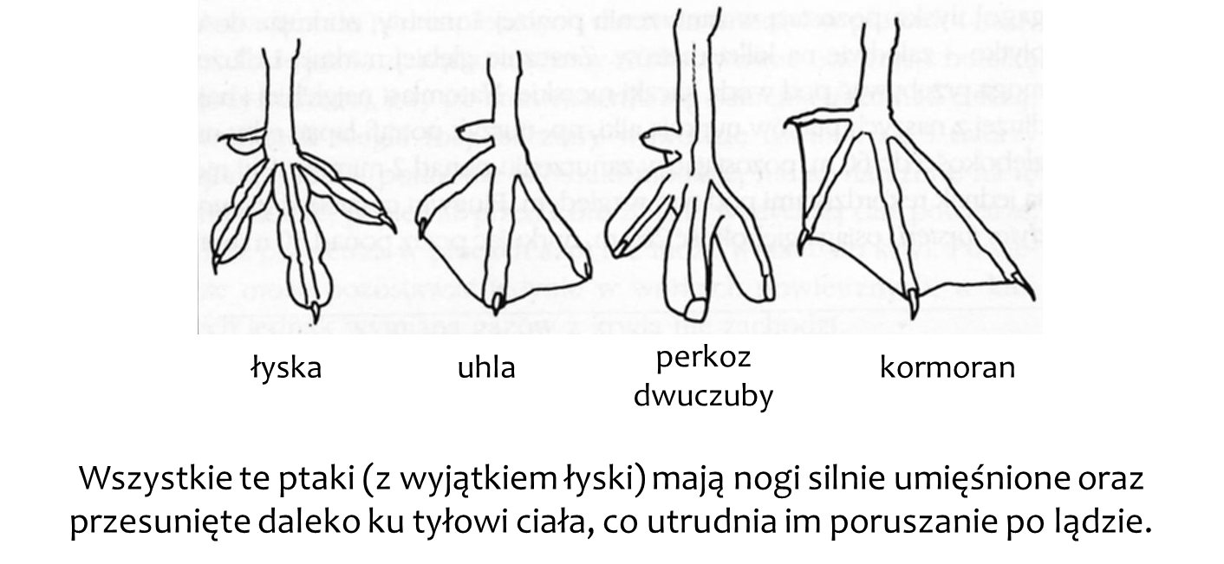
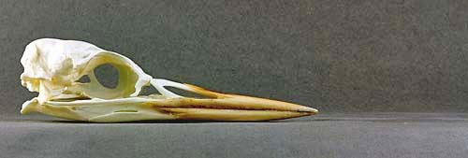
Przystosowania do przebywania pod wodą
© https://skullsite.com
© http://shearwater.nl
© J. Walmsley
© Ben Burville
Notes:
Ciało ptaków nurkujących jest bardziej smukłe i wydłużone. W mniejszym stopniu spneumatyzowane kości i mniejsze worki powietrzne. Potrafią usuwać powietrze zalegające między piórami, poprzez silne przyciskanie upierzenia do ciała. Obecność gruczołu kuprowego. Kormorany mają w piórach konturowych specjalne promyki, które umożliwiają wpływanie wody i namakanie upierzenia. Ptakom nie grozi „choroba kesonowa” - przed zanurzeniem wydychają całe powietrze. Mięśnie ptaków zawierają duże ilości mioglobiny - przechowują znacznie więcej tlenu. Krew ma podwyższoną pojemność tlenową. Gruba warstwa tkanki podskórnej. Nogi umieszczone w tylnej części tułowia; naprzemienne wiosłowanie. Błona pławna, spłaszczone palce lub płaskie wyrostki na palcach. Wyjątkiem są alkowate u których napędznie ruchu pod wodą odbywa się głównie przy pomocy skrzydeł. Odpowiednia budowa dzioba; blaszki do odcedzania (bentofagi) lub zaostrzony, czasem zakończony haczykiem (ichtiofagi).

Slide 8
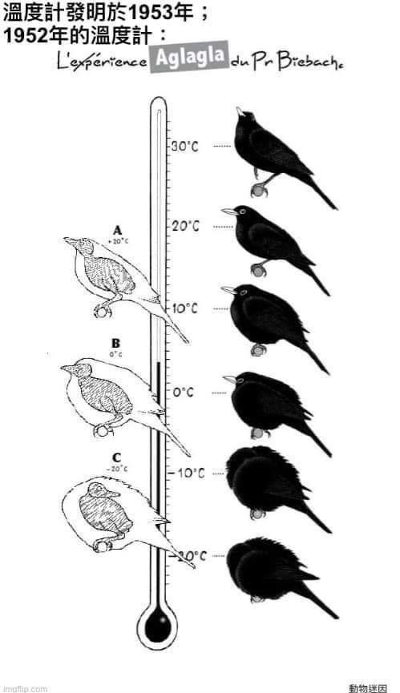
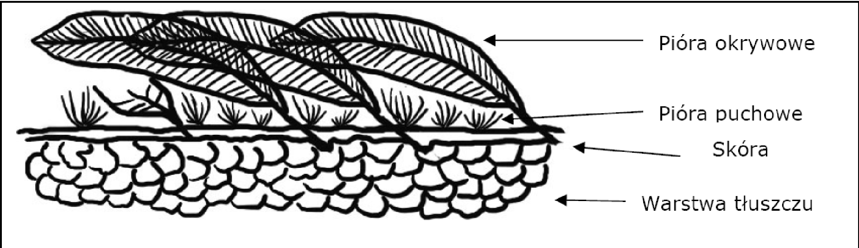
Ochrona przed utratą ciepła
Ptaki wodne mają bardzo gęste i grube upierzenie
oraz warstwę tłuszczu podskórnego
znacznie grubszą niż u gatunków żyjących na lądzie.
Przekrój przez upierzenie i skórę ptaka wodnego
Stroszenie piór u ptaków podczas
niskich temperatur
Notes:
Ptaki chroni przed utratą ciepła grube i gęste upierzenie, które uzyskuje właściwości hydrofobowe na skutek wysycenia tłuszczową wydzieliną z gruczołu kuprowego. Pod warstwą piór okrywowych znajduje się warstwa piór puchowych, która tworzy doskonałą warstwę termoizolacyjną. Podobnie jak w wypadku ssaków morskich pod skórą ptaka morskiego znajduje się gruba warstwa tłuszczu, która zapewnia dodatkową izolację.

Slide 9
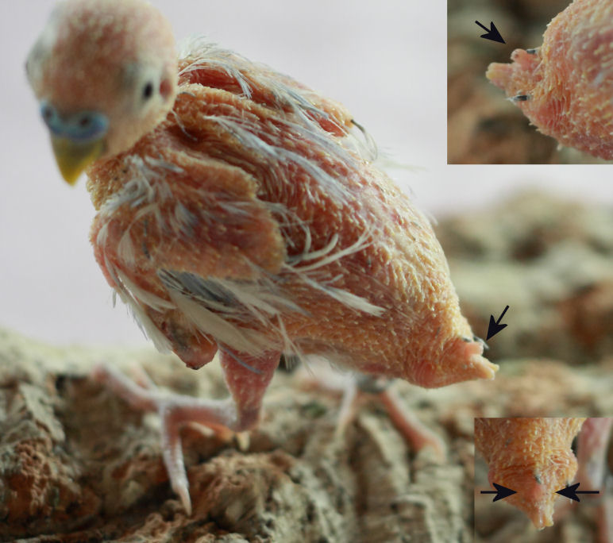
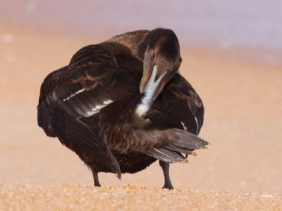
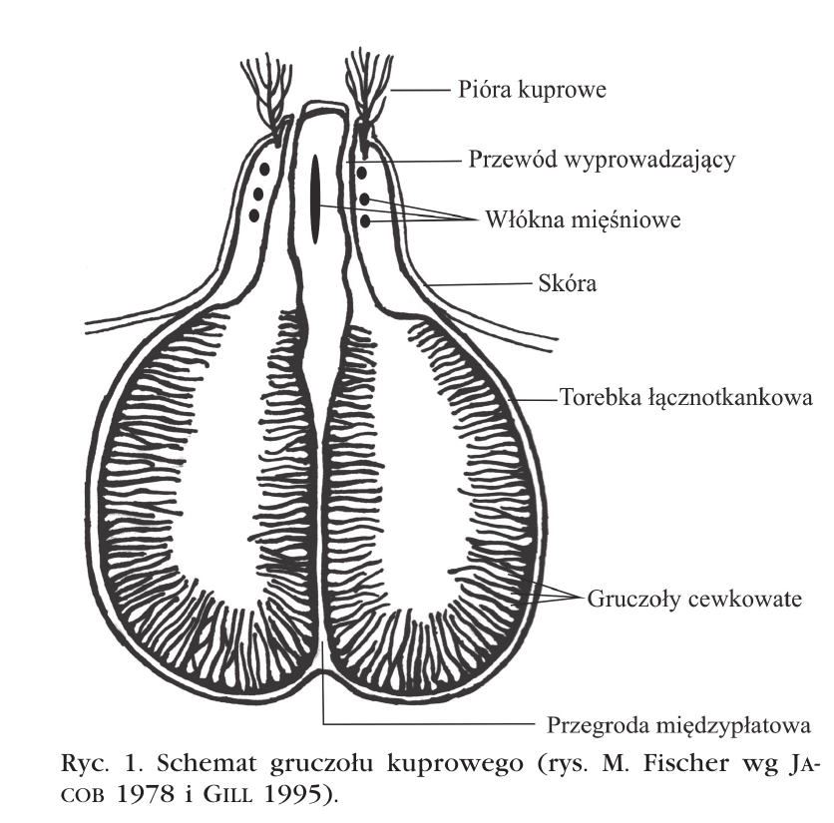
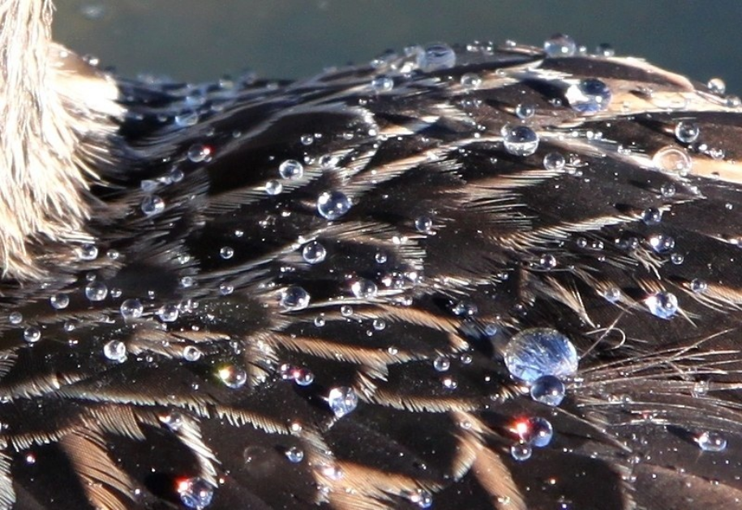
Gruczoł kuprowy i jego wydzielina
© Ralf Pfeifer
https://www.birdsoutsidemywindow.org
Gruczoł skórny, jego tłusta wydzielina jest rozprowadzana przy pomocy dzioba
Wydzielina gruczołu kuprowego jest mieszaniną związków organicznych, głównie wosków
Funkcje: ochrona piór przed wilgocią, nadmiernym ścieraniem i ektopasożytami
Notes:
Gruczoł kuprowy jest jedynym gruczołem skórnym, poza małżowinowymi u kuraków, występującym u większości ptaków. Położony jest po stronie grzbietowej ponad ostatnimi kręgami ogonowymi. Gruczoł produkuje tłustą wydzielinę, którą ptak rozprowadza po upierzeniu przy pomocy dzioba. Wydzielina gruczołu kuprowego jest złożoną mieszaniną związków organicznych, głównie wosków, których skład może różnić się w zależności od gatunku,
sezonu, wieku i płci ptaków czy stosowanej diety. Funkcje wydzieliny gruczołu kuprowego wciąż są dyskutowane. Najczęściej wymienia się ochronę piór przed wilgocią i nadmiernym ścieraniem czy też ektopasożytami. Do niedawna uważano też, że jest ona źródłem witaminy D, jednak współczesne badania zupełnie tego nie potwierdziły. Wraz z rozwojem technik analizy składu chemicznego tej wydzieliny powstają nowe hipotezy na temat roli pełnionej
przez gruczoł kuprowy.
9

Slide 10
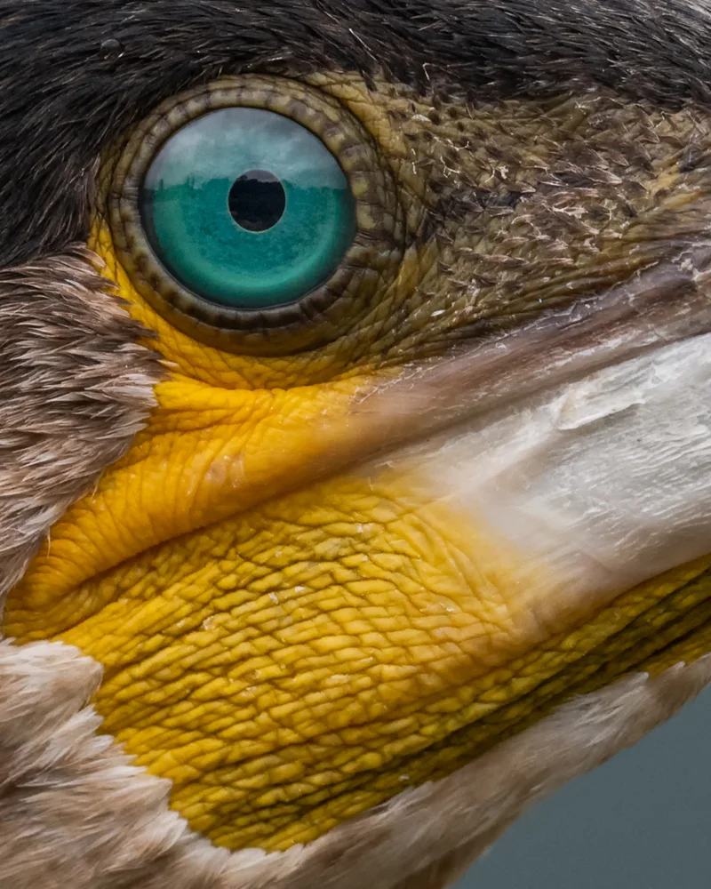
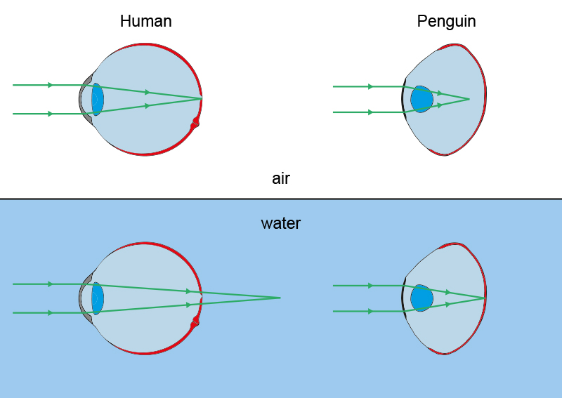
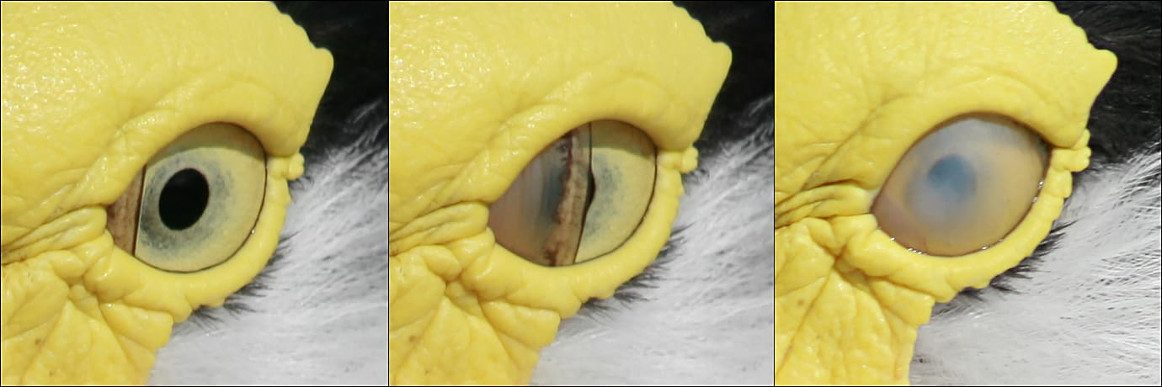
Zmysł wzroku pod wodą
W porównaniu do ludzi, niektóre ptaki nurkujące, takie jak kaczki i kormorany, mają silniejsze mięśnie wokół soczewki, a sama soczewka jest stosunkowo elastyczna. Ptaki te mają do 10 razy większą moc ogniskowania niż ludzie. Jako ptaki nurkujące, muszą dokonywać natychmiastowych korekt, aby przełączyć się z widzenia i ogniskowania w powietrzu na widzenie w wodzie.
Człowiek
Pingwin
powietrze
woda
www.nicolas-stettler.ch
Trzecia powieka - migotka
Błędy refrakcyjne: człowiek kontra pingwin
Badania oparte wyłącznie na zdolnościach refrakcyjnych oka wykazały, że pingwiny powinny być emmetropiczne (mieć normalne widzenie) w wodzie

Slide 11
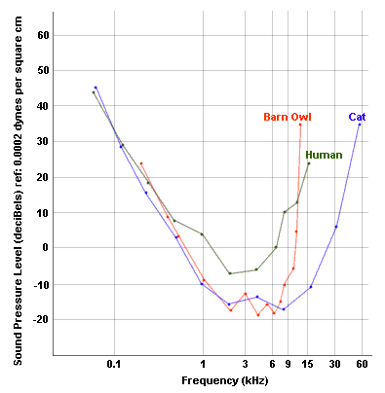
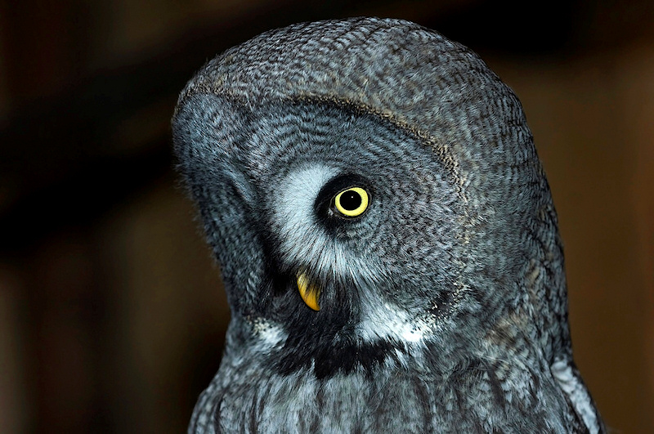
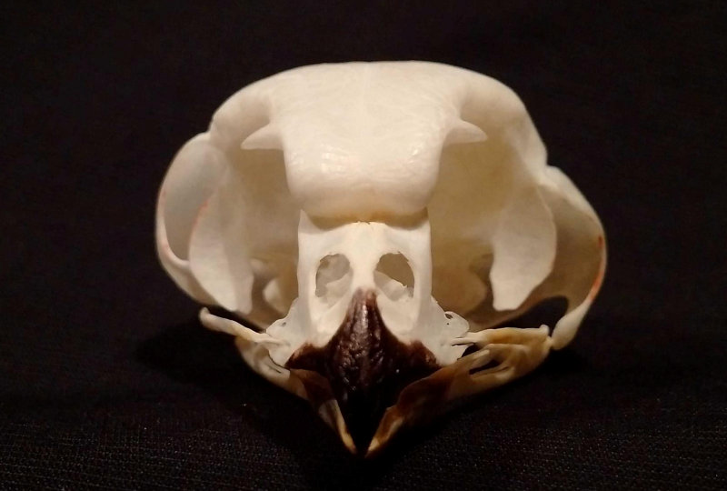
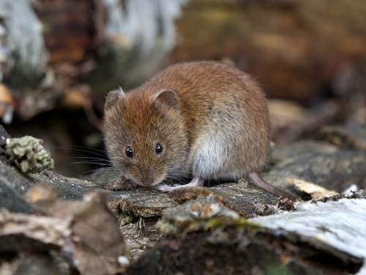
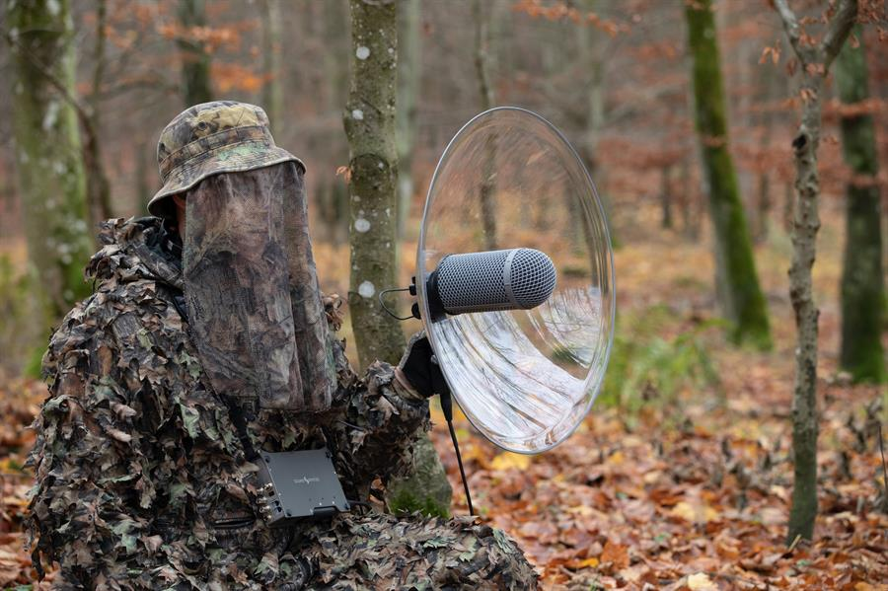
Zmysł słuchu
szlara
otwory uszne
© Cezary Korkosz
szlara=mikrofon paraboliczny
Konishi (1973)
bestpest.com.pl
włochatka
© Jim Duncan
Asymetryczna usytuowane otwory uszne
www.telinga.com
Notes:
Zmysł słuchu większości ptaków jest dość podobny do naszego, z wyjatkiemptaków nocnych, które polują w oparciu o dźwięk. Ich słuch jest bardziej czuły. Sowy posiadają asymetrycznie rozstawione otwory uszne z boku głowy, pomaga to im w lokalizowaniu swoich ofiar np. norników. Szlara, pióra do okoła oczu, działają wraz z uszami jak mikrofon paraboliczny, doskonale zbierając dźwiek. Badania porównanwcze prowadzone na kotach, płomykówkach i ludziach pokazały, że zarówno kot, jak i płomykówka mają znacznie bardziej czuły słuch niż człowiek w zakresie od około 0,5 do 10 kHz. Kot i płomykówka mają podobną czułość słuchu do około 7 kHz. Poza tym zakresem częstotliwości kot nadal jest wrażliwy, ale natomiast wrażliwość słuchu płomykówki gwałtownie spada.
11

Slide 12
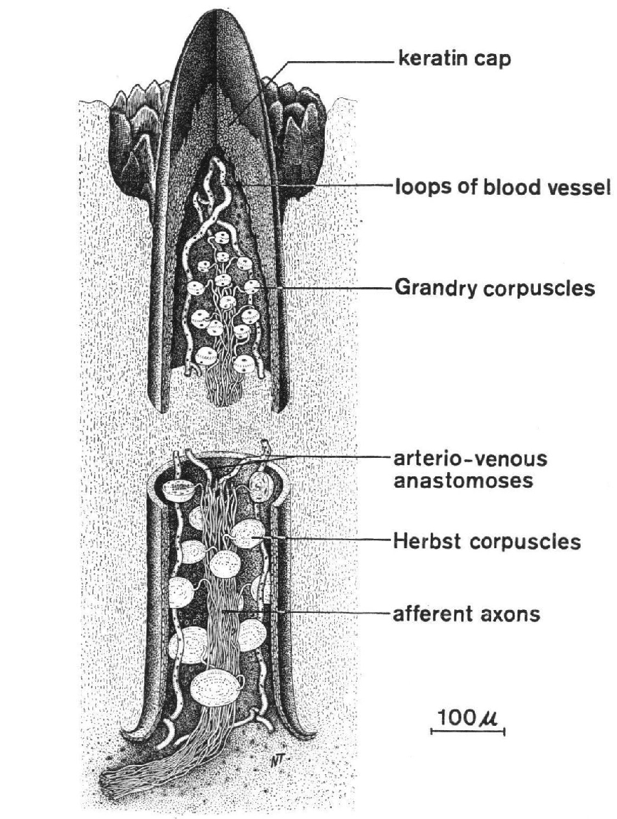
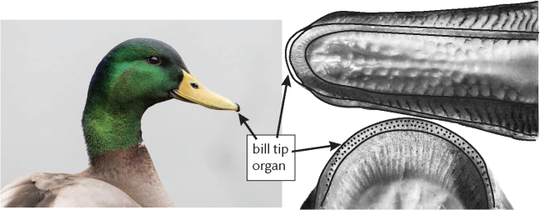
Zmysł dotyku u ptaków
Jak oddzielić żwir od musli?
narząd na końcu dzioba
© H. Berkhoudt (1980)
Notes:
U kaczek i gęsi na końcu dzioba, za podniebieniem, znajduje się szereg rowków rozchodzących się promieniście wokół zakrzywionej końcówki (dzioba). Za tymi rowkami znajduje zewnętrzny brzeg dzioba, można tam znaleźć wiele małych porów (około 30) na dolnej szczęce jest ich jeszcze więcej około 180. Pod powiększeniem okazuje się, że z każdego z porów wystaje ostro zakończona brodawka, wewnątrz niej znajdują się skupiska ok. 20 -30 mikroskopowych zakończeń nerwów czuciowych, to receptory dotykowe (z dwoma rodzajami zakończeń nerwowych ciałek Grandry’ego i ciałek Herbsta), które łączą się z mózgiem za pośrednictwem sieci nerwów. W innych częściach dzioba wewnątrz i na zewnątrz również znajduje się wiele ciałek Herbsta i Grandry’ego, nie są one jednak tak gęsto upakowane. Dzięki nim blaszkodziobe są w stanie precyzyjnie odróżnić, nawet gdy nie widza pożywienia, co nadaje się do jedzenia, a co do odrzucenia. Czy zatem krzyżówka dałaby radę oddzielić żwir od musli.
12

Slide 13
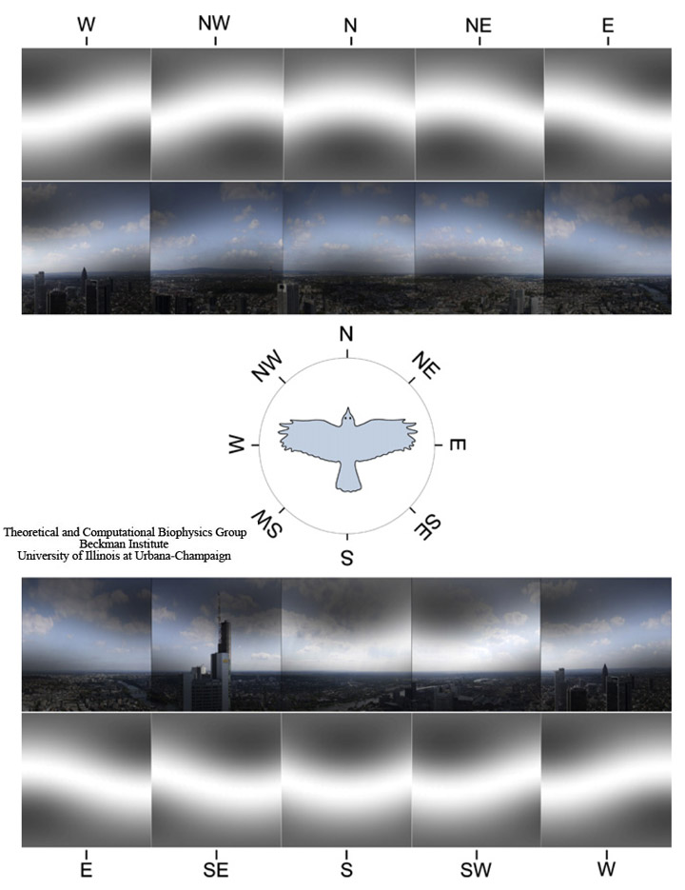
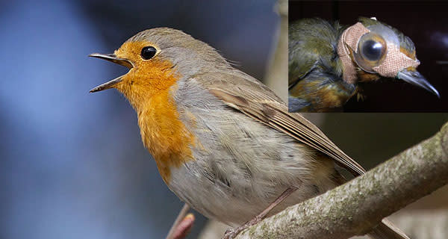
Zmysł magnetyczny
© Ernst Vikne
mapa-mikroskopijne krzystały magnetytu (forma tlenku żelaza) obecne wokół oka i w jamie nosowej górnej części dzioba (węwnatrz zakończeń nerwowych)
kompas-kryptochrom obecny w siatkówce prawego oka
Stapput et al. 2010
Notes:
Ptaki posługują się zmysłem magnetycznym aby nawigować podczas swojej wędrówki jesiennej i wiosennej. Mechanizm chemiczny ulokowany w oku dostarcza kompasu, podczas gdy magnetyczne receptory w dziobie udostępniają mapę. Kompas może wykrywać kierunek pola magnetycznego, podczas gdy mapa określa natężenie tego pola. Te dwa rodzaje informacji pozwalają ptakom dotrzeć do celu, niezalenie od tego czy droga wiedzie przez ocean czy zróżnicowane obszary lądowe.

Slide 14
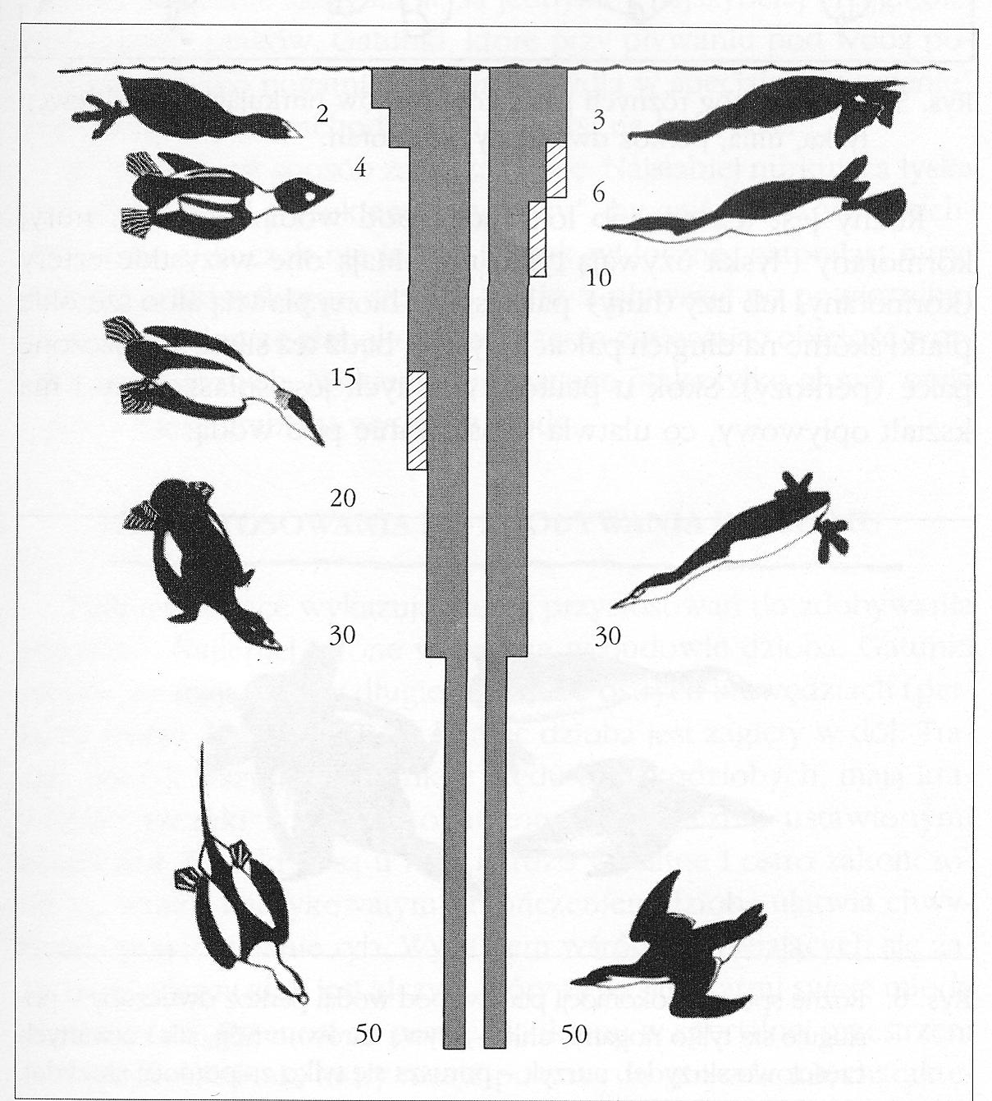
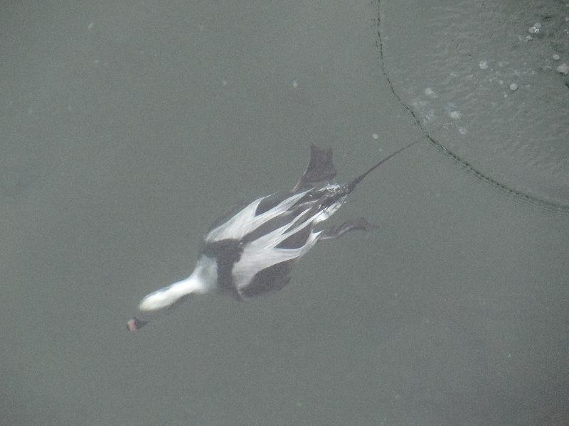
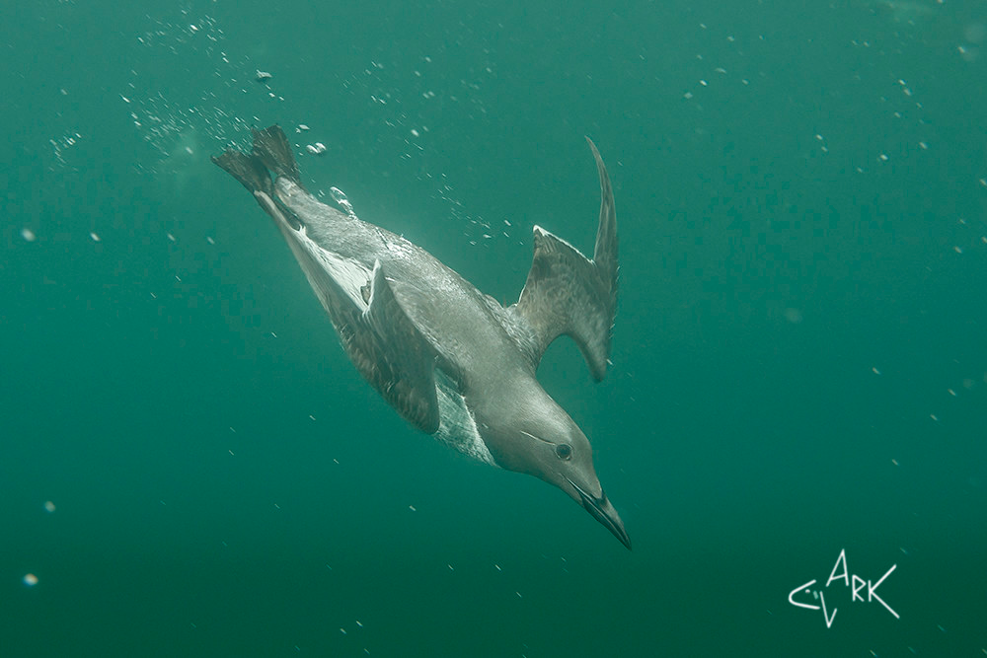
BENTOFAGI:
ICHTIOFAGI:
GŁĘBOKOŚĆ [m]
łyska
kormoran
gągoł
nur
edredon
perkoz dwuczuby
uhla
lodówka
nurzyk
© Mike Clark
© Ellen Campbell
Notes:
Różne gatunki ptaków nurkują na różne głębokości. Bentofagi to ptaki nurkujące do samego dna w poszukiwaniu pokarmu (np. małży). Wśród bentofagów rekordzistą jeżeli chodzi o nurkowanie jest lodówka, która potrafi nurkować maksymalnie nawet na głębokość 60 m, chociaż zazwyczaj nurkuje płycej. Ichtiofagi to ptaki aktywnie ścigające swoje ofiary, ryby, w toni wodnej. Wśród ichtiofagów rekordzistą jeżeli chodzi o nurkowanie są alkowate np. nurzyk, który potrafi nurkować na głębokość 60 m i pozostawać pod woda nawet przez 2 min.

Slide 15
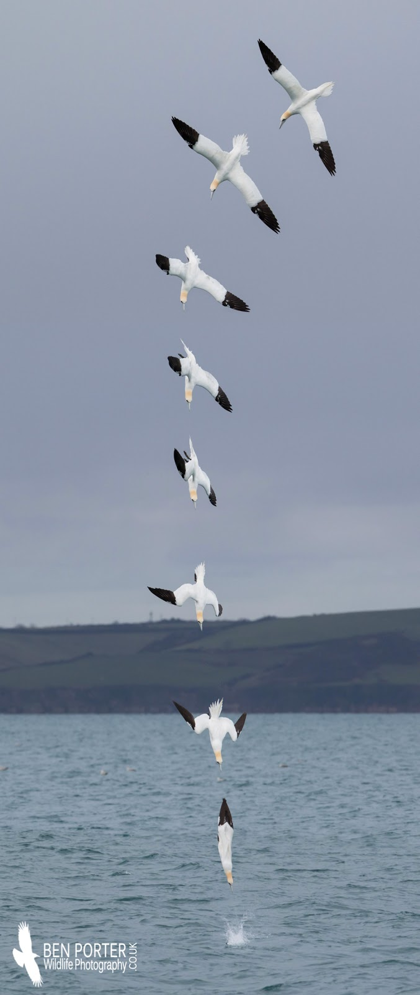
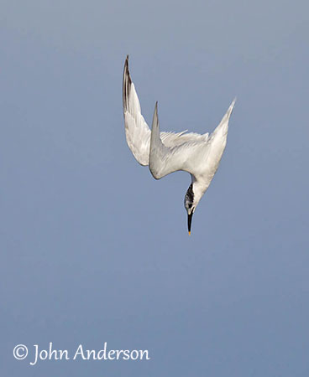
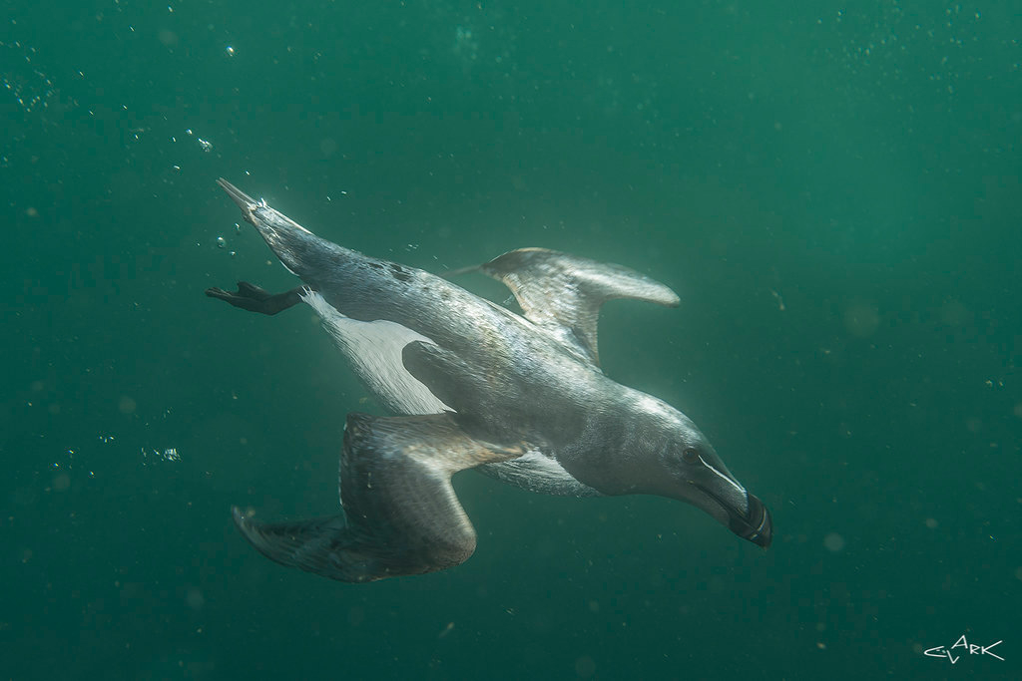
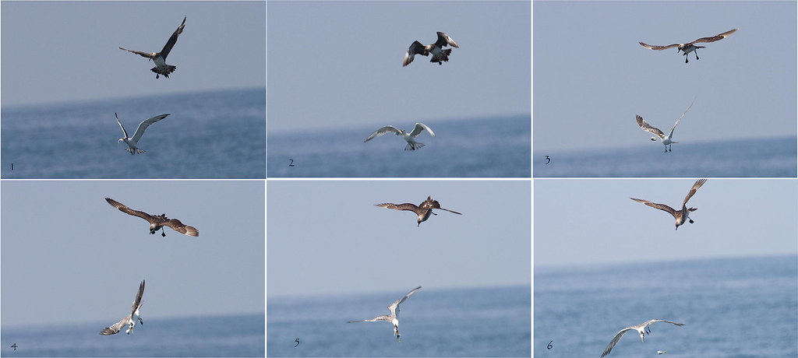
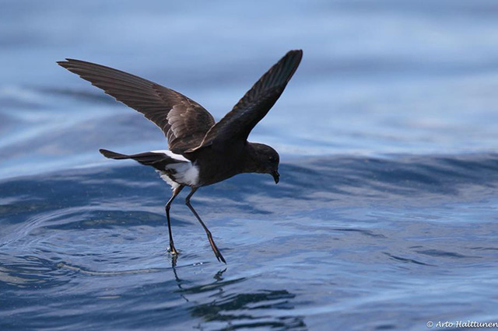





ZDOBYWANIE POKARMU
© Shiva Shankar
1-Mewy (srebrzysta i siodłata) wydrzyki 2-nawałniki 3-głuptaki 4- rybitwy 5- mewy 6- alki 7- kormorany 8- kaczki morskie
© biker
© Mike Clark
© biker
Notes:
1-Mewy (srebrzysta i siodłata) wydrzyki to tzw. kleptopasożyty, 2-nawałniki pikują z góry ku wodzie zatrzymując się tuż ponad nią, 3-głuptaki z wysokości 10-30m pikują do wody i nurkują do 20m głębokości, 4- rybitwy tylko częściowo zanurzają się z lotu do wody, 5- mewy szukają pożywienia blisko brzegu, 6- alki penetrują strefę wód otwartych, 7- kormorany ścigają zdobycz pod wodą, 8- kaczki morskie żerują na dnie.

Slide 16





Żerowanie bałtyckich bentofagów w Zatoce Gdańskiej
skorupiaki
wieloszczety
80% diety stanowią małże
uhla
lodówka
rogowiec
bałtycki
edredon
małgiew piaskołaz
łyska
sercówka
pospolita
czernica
omułek jadalny

Slide 17

Socjalne żerowanie kormorana
Na akwenach o niskiej przejrzystości, w silnie zeutrofizowanych wodach, kormoran potrafi żerować socjalnie, co polega głównie na przepłaszaniu ryb z głębszej wody ku powierzchni lub w stronę brzegu.
© Stef van Rijn
© Stef van Rijn

Slide 18





Żerowanie siewkowców
Sieweczkowate
Bekasowate
sieweczka obrożna
biegus zmienny
krótkie dzioby i proporcjonalnie większe oczy
stosunkowo małe oczy
podczas żerowania lokalizują swoje ofiary
przy pomocy zmysłu wzroku
ich dzioby mogą być dwu-, trzykrotnie dłuższe niż ich głowa
na ich końcu posiadają receptory dotykowe, przy pomocy
których mogą sondować podłoże w poszukiwaniu ofiar
(małży, nereid)
ofiara zostaje usidlona przy pomocy krótkiego,
lecz masywnego dzioba
Piersma et al. (1998)
Receptory dotykowe na końcu dzioba pozwalają na wyczuwanie podczas sondowania różnicy ciśnienia w podłożu spowodowanego obecnością małży
Notes:
Siewkowce obejmuje gatunki ptaków wodnych, które legną się na dalekiej północy w tajdze i tundrze, nad polskim Bałtykiem są spotykane głównie w okresie przelotu jesiennego i wiosennego w strefie przyboju, żerują na plażach na których gromadzi się naniesiona martwa materia organiczna roślinnego pochodzenia (kidzina). Wśród siewkowców wyróżniamy dwie rodziny tj. sieweczkowate i bekasowate. Sieweczkowate w porównaniu z bekasowatymi posiadają krótkie dzioby i proporcjonalnie większe oczy, podczas żerowania lokalizują swoje ofiary przy pomocy zmysłu wzroku. Bekasowate natomiast posiadają stosunkowo małe oczy, a ich dzioby mogą być dwu- trzykrotnie dłuższe niż ich głowa i na ich końcu posiadają receptory dotykowe przy pomocy których mogą sondować podłoże w poszukiwaniu ofiar (małży, nereid). Gdy ptak sonduje dziobem mokry piasek, powstaje fala ciśnieniowa w niewielkiej ilości wody znajdującej się między ziarnami piasku. Rozprzestrzenianie się tej fali jest zakłócane przez obecność obiektów stałych, takich jak małże, które blokują przepływ wody, powstające w ten sposób zakłócenie ciśnienia jest wykrywane przez ptaka. Wydaje się, że obserwowane u wielu gatunków bekasowatych sondowanie podłoża przy pomocy dzioba umożliwia im tworzenie trójwymiarowego obraz ukrytych w podłożu cząstek pokarmu.

Slide 19








Ptasie wędrówki – odnajdywanie drogi:
Gwiazdy
Słońce
Mapa zapachowa
Dom
dailymail.co.uk
fot. Steve Gantlett
Kompas
magnetyczny
Mapa
magnetyczna
Fot. Sherri O’Brien
https://www.scientificamerican.com
fot. PA Archive/PA Images
Notes:
Ptaki w czasie migracji będą : Orientować się względem położenia słońca. Nocą orientować się wg. gwiazd (pokazały to eksperymenty przeprowadzone na łuszczykach indygo, gdzie naukowcy mogli zmienić układ gwiazd i badać ich znaczenie dla ptaków). Szczegóły topografii terenu, migracje ptaków będą koncentrować się wzdłuż linii wybrzeży, łańcuchów górskich i doliny rzecznych.
Zdolność do nawigacji przy użyciu linii pola magnetycznego, dzięki:
kryształkom magnetytu w dziobie
kryptochromowi w siatkówce prawego oka
Młode kierują się za osobnikami bardziej doświadczonymi
Zmysł węchu
Układ wiatrów

Slide 20




Dynamiczne szybowanie
fot. Grzegorz Jędro
Wznoszenie się
birdlife.org
Notes:
Mewy, wydrzyki i przede wszystkim rurkonosy (albatrosy, burzyki, petrele i nawałniki) w czasie wezbrań sztormowych wykorzystują podmuchy wiatru nad falami, aby przemieszczać się przy niskich nakładach energetycznych, nie machając skrzydłami a delikatnie nimi sterując.
Patki szponiaste, bociany wykorzystują „kominy termiczne” kolumny nagrzanego powietrza w słoneczne dni, krążąc w nich nabierają odpowiedniej wysokości, następnie wchodzą w lot ślizgowy, co pozwala im pokonać znaczną odległość, stopniowo tracąc wysokość, aż dolecą do kolejnego „komina termicznego”.

Slide 21



Otłuszczenie-zapasy energii podczas wędrówki
Journal of Avian Biology, Volume: 48, Issue: 4, Pages: 465-471, First published: 13 August 2016, DOI: (10.1111/jav.01007)
Tomografia komputerowa dwóch perkozów zauszników u góry ptaki po zakończeniu migracji wiosennej, na dole przed rozpoczęciem. Góra, 238 g. Dół, 469 g. Szkielet: (A, E). Tkanka miękka: (B, F). Tłuszcz: (C, G). Połączone objętości: (D, H).
Notes:
Aby sprostać wymaganiom energetycznym które stawia przed ptakami migracja, zwiększają one wyraźnie zapasy energetyczne w organizmie oraz zmniejszają niektóre ze swoich organów wewnętrznych. Rezerwy energetyczne ptaka są magazynowane głównie pod postacią tłuszczu. Silne otłuszczenie stanowi paliwo lotnicze które umożliwia odbycie długodystansowej wędrówki. Tłuszcz ten odkłada się na opierzonych częściach ciała (pteryliach), na brzuchu, u nasady szyi, na grzbiecie i bokach ciała. W czasie chwytania ptaków w czasie migracji w celu obraczkowania możliwe jest przeżyciowe oznaczenie otłuszczenia ptaków wróblowych. W tym celu żywemu ptakowi, trzymanemu w dłoni brzuchem do góry i głową między palcami środkowymi, rozdmuchuje się piórka na brzuchu i prześwitujące przez skórę otłuszczenie porównuje się z przyjętą skalą. Wędrówka będzie tym bardziej wymagająca energetycznie im mniej jest możliwości uzupełnienia rezerw i regeneracji sił na przykład podczas przelotu nad obszarami pustynnymi czy oceanem.

Slide 22



Rekordziści…
Roczna wędrówka to 71.000 km
rybitwa popielata
© Carsten Egevang
© Greenland Institute of Natural Resources
© Greenland Institute of Natural Resources
Notes:
Roczna wędrówka rybitwy popielatej jest uznawana za najdłuższą w świecie ptaków. Przeciętna roczna trasa, którą przeleciały ptaki od miejsca rozrodu w sierpniu do powrotu na przełomie maja i czerwca wynosiła średnio 71 000 km (najdłuższa to 81 600 km. Lecąc na południe ptaki pokonywały dziennie średnio ok. 330 km, a czas migracji wynosił około 93 dni. W drodze powrotnej z Antarktyki do Arktyki ptaki pokonywały dziennie ok. 520 km przez 40 dni. Żyjąc nawet ponad 30 lat
Rybitwy popielate żyją nawet ponad 30 lat, a zatem w ciągu swojego całego życia mogą pokonać statystycznie 2,4 mln km czyli odbyć trzy wyprawy powrotne na Księżyc.

Slide 23



Szlamnik
Limosa lapponica baueri
Notes:
Szlamniki w czasie migracji z Alaski do Nowej Zelandii pokonują w czasie jednego, nieprzerwanego ośmiodniowego lotu, ponad 11 tys. km. Szlamnik jest prawdziwym maratończykiem wśród wędrownych ptaków. Osiągnięcie takiego rezultatu jest możliwe dzięki zgromadzonemu w ciele tłuszczowi, którego spalanie dostarcza energii. Gdy kończy się zgromadzony w organizmie tłuszcz, ptak przechodzi na spalanie białka zmagazynowanego w mięśniach. W czasie tej wymagającej wędrówki ptak traci połowę ze swojej początkowej masy ciała. Ptaki obniżają wydatki energetyczne latając w stadach i zmieniając się na pozycji lidera, wykorzystują również prądy powietrzne, a nawet sztormy. Wydajność fizjologiczna zwiększa się na skutek zmiany wielkości narządów wewnętrznych. Przed rozpoczęciem wędrówki znacznemu zmniejszeniu ulega żołądek i jelita, zwiększa się masa serca nawet o 33%. Powoduje to zwiekszenie wydajności działania płuc, więcej krwi przepływa z serca do płuc. Wzrasta liczba czerwonych krwinek transportujących tlen. W czasie lotu szlamnik nie pije wody, jego organizm wykorzystuje wodę wytworzoną w procesie rozkładu tłuszczów i białek. W trakcie lot ptaki wykorzystują jednopółkulowy sen wolnofalowy, stan w którym jedna połowa mózgu śpi, podczas gdy druga czuwa. W trakcie snu wolnofalowego oko odpowiadające półkuli pogrążnej we snie jest zamknięte, podczas gdy drugie oko odpowiadające czuwającej półkuli jest otwarte.

Slide 24

Szlamnik - przystosowania do długotrwałego lotu
Szlamniki w czasie migracji z Alaski do Nowej Zelandii pokonują w czasie jednego, nieprzerwanego ośmiodniowego lotu, ponad 11 000 km
Przed rozpoczęciem migracji ptaki gromadzą duże zapasy,
które pełnią funkcję „paliwa lotniczego”
Przed rozpoczęciem wędrówki znacznemu zmniejszeniu
ulega żołądek i jelita, zwiększa się masa serca nawet o 33%
Odpowiedni
kształt skrzydeł
W czasie lotu szlamnik nie pije wody, jego organizm
wykorzystuje wodę wytworzoną w procesie rozkładu
tłuszczów i białek
Zapasy
tłuszczu
Ptaki obniżają wydatki energetyczne, latając w stadach
i zmieniając się na pozycji lidera
W trakcie lotu naprzemiennie śpi jedna półkula mózgu,
podczas gdy druga czuwa
Zwiększona masa mięśnia piersiowego
Leci i nie żeruje
Oko czuwającej półkuli jest otwarte, oko śpiącej półkuli
jest zamknięte
© Jillian Ditner

Slide 25

Materiały zostały przygotowane w ramach realizacji projektu
„Smyk II: supermoce mieszkańców Bałtyku – edukacja dzieci i młodzieży
na drugim etapie kształcenia poświęcona bioróżnorodności Morza Bałtyckiego oraz zapobieganiu presji skierowanej na jego obszar przybrzeżny, w tym na gatunki i siedliska chronione” dofinansowanego ze środków Wojewódzkiego Funduszu Ochrony Środowiska i Gospodarki Wodnej w Gdańsku.

